Slide 1


第3章 运输问题
第1节 运输问题的数学模型
第2节 表上作业法
第3节 产销不平衡的运输问题及其求解方法
第4节 应用举例

Slide 2
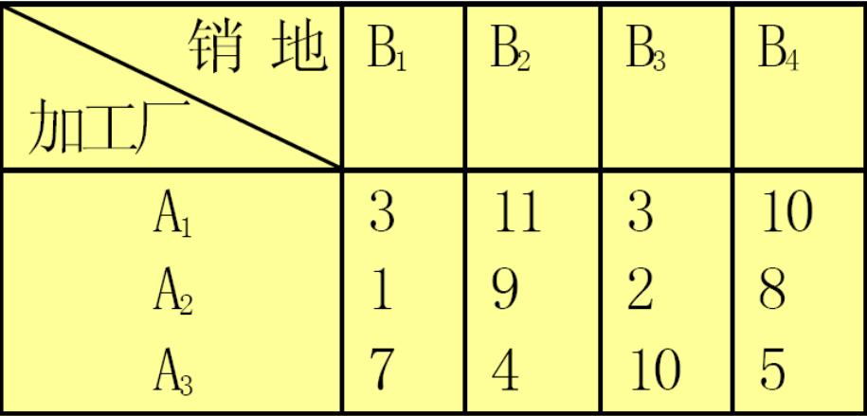
表上作业法是单纯形法在求解运输问题时的一种简化方法，其实质是单纯形法。但具体计算和术语有所不同。可归纳为：
(1) 找出初始基可行解。即在(m×n)产销平衡表上用最小元素法，Vogel法给出m+n-1个数字，称为数字格。它们就是初始基变量的取值。
(2) 求各非基变量的检验数，即在表上计算空格的检验数，判别是否达到最优解。如已是最优解，则停止计算，否则转到下一步。
(3) 确定换入变量和换出变量，找出新的基可行解。在表上用闭回路法调整。
(4) 重复(2)，(3)直到得到最优解为止。
例1 某公司经销甲产品。它下设三个加工厂。每日的产量分别是：A₁为7吨，A₂为4吨，A₃为9吨。该公司把这些产品分别运往四个销售点。各销售点每日销量为：B₁为3吨，B₂为6吨，B₃为5吨，B₄为6吨。
已知从各工厂到各销售点的单位产品的运价为表3-3所示。问该公司应如何调运产品，在满足各销点的需要量的前提下，使总运费为最少。

Slide 3
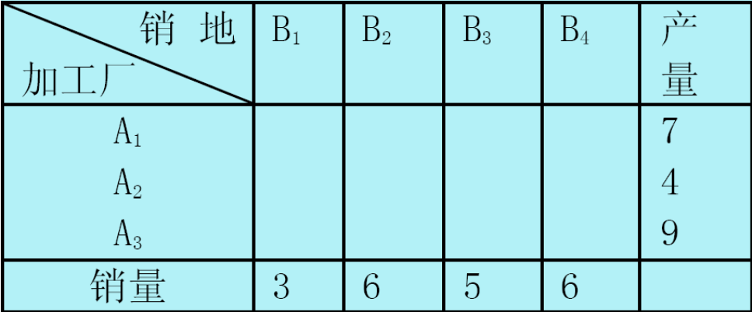
例1 某公司经销甲产品。它下设三个加工厂。每日的产量分别是：A₁为7吨，A₂为4吨，A₃为9吨。该公司把这些产品分别运往四个销售点。各销售点每日销量为：B₁为3吨，B₂为6吨，B₃为5吨，B₄为6吨。
已知从各工厂到各销售点的单位产品的运价为表3-3所示。问该公司应如何调运产品，在满足各销点的需要量的前提下，使总运费为最少
表3-3
解 先作出这问题的产销平衡表
表3-4

Slide 4
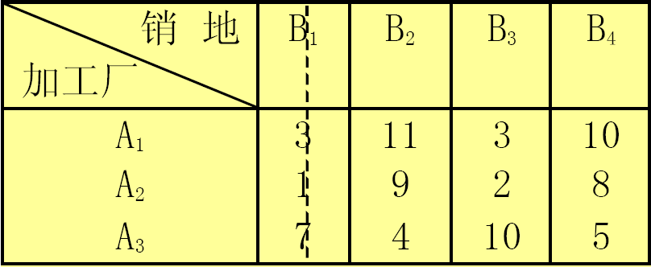
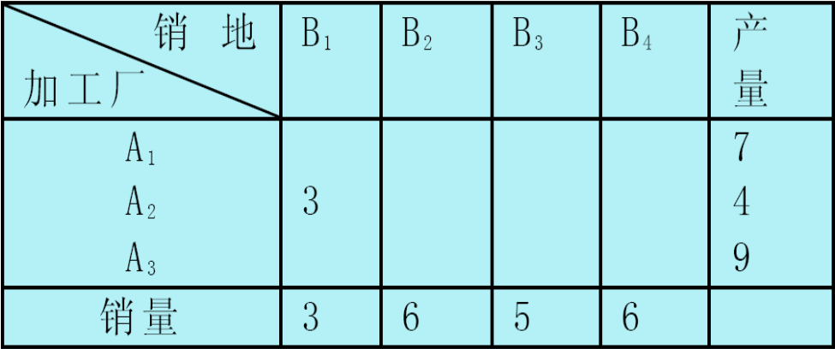
2.1 确定初始基可行解
确定初始基可行解的方法很多，有最小元素法和伏格尔(Vogel)法。一般希望方法既简便，又尽可能接近最优解。下面介绍两种方法：
1. 最小元素法
这方法的基本思想是就近供应，即从单位运价表中最小的运价开始确定供销关系，然后次小。一直到给出初始基可行解为止。
第一步：从表3-3中找出最小运价为1，这表示先将A₂的产品供应给B₁。因a₂＞b₁，A₂除满足B₁的全部需要外，还可多余1吨产品。在表3-4的(A₂，B₁)的交叉格处填上3，得表3-5。
并将表3-3的B₁列运价划去，得表3-6。
表3-3
表3-5
表3-6
表3-4

Slide 5
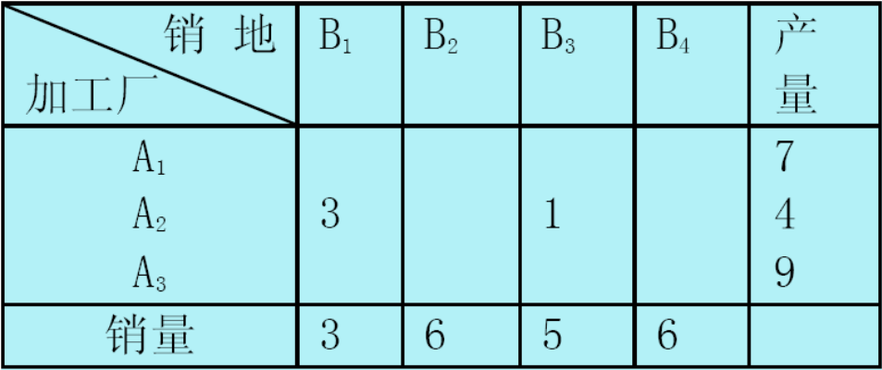
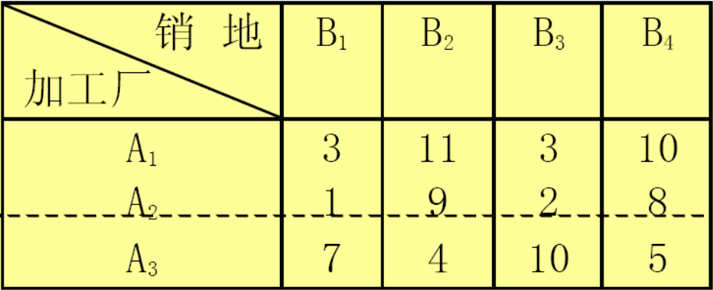
表3-6
表3-5
为什么划去列，而不是划去行？
第二步：在表3-6未划去的元素中再找出最小运价2，确定A₂多余的1吨供应B₃，并给出表3-7，表3-8。
表3-7
表3-8

Slide 6
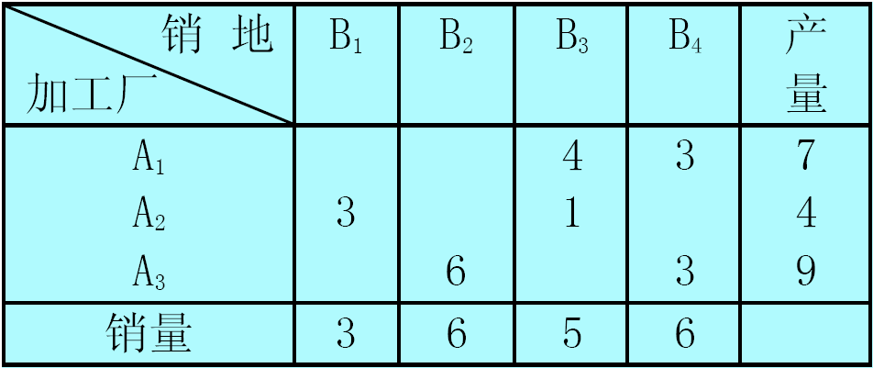
表3-7
表3-8
第三步：在表3-8未划去的元素中再找出最小运价3；这样一步步地进行下去，直到单位运价表上的所有元素划去为止，最后在产销平衡表上得到一个调运方案，见表3-9。这方案的总运费为86元。
表3-9

Slide 7
表3-7
表3-8
第三步：在表3-8未划去的元素中再找出最小运价3；这样一步步地进行下去，直到单位运价表上的所有元素划去为止，最后在产销平衡表上得到一个调运方案，见表3-9。这方案的总运费为86元。
表3-9
3×4+10×3+1×3+2×1+4×6+5×3=86

Slide 8
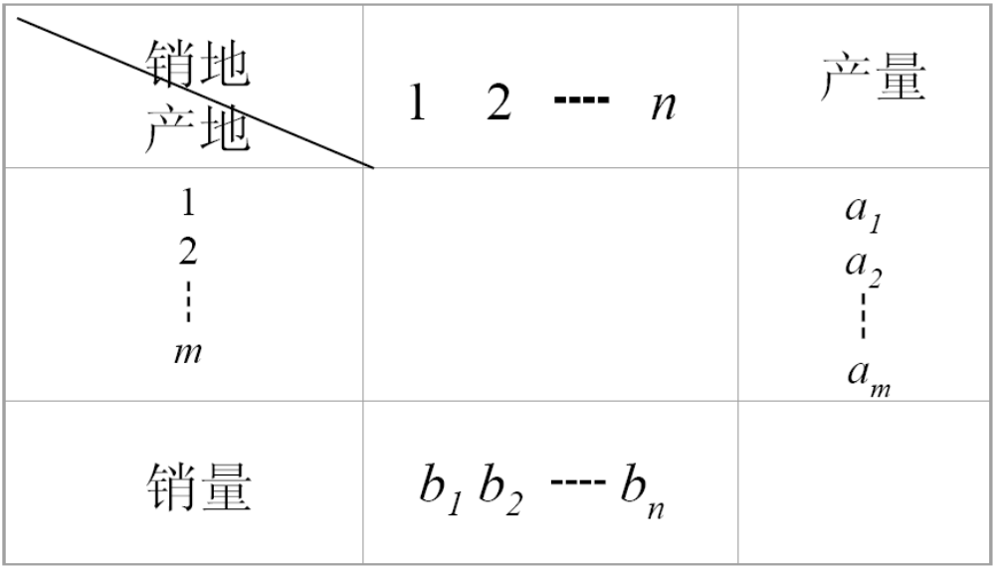
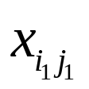
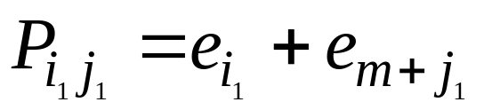
用最小元素法给出的初始解是运输问题的基可行解，其理由为：
(1) 用最小元素法给出的初始解，是从单位运价表中逐次地挑选最小元素，并比较产量和销量。
当产大于销，划去该元素所在列。当产小于销，划去该元素所在行然后在未划去的元素中再找最小元素，再确定供应关系。
这样在产销平衡表上每填入一个数字，在运价表上就划去一行或一列。表中共有m行n列，总共可划(n+m)条直线。但当表中只剩一个元素时，这时当在产销平衡表上填这个数字时，应在运价表上同时划去一行和一列。
此时把单价表上所有元素都划去了，相应地在产销平衡表上填了(m+n-1)个数字。即给出了(m+n-1)个基变量的值。
(2) 这(m+n-1)个基变量对应的系数列向量是线性独立的。
证 若表中确定的第一个基变量为 它对应的系数列向量为:
因当给定x_{i1j1}的值后，将划去第i₁行或第j₁列，即其后的系数列向量中再不出现e_{i1}或e_{m+j1}，因而不可能用解中的其他向量的线性组合表示。

Slide 9
证 若表中确定的第一个基变量为x_{i1j1}它对应的系数列向量为:
因当给定x_{i1j1}的值后，将划去第i₁行或第j₁列，即其后的系数列向量中再不出现e_{i1}或e_{m+j1}，因而不可能用解中的其他向量的线性组合表示。
类似地给出第二个，…，第(m+n-1)个。这(m+n-1)个向量都不可能用解中的其他向量的线性组合表示。故这(m+n-1)个向量是线性独立的。
用最小元素法给出初始解时，有可能在产销平衡表上填入一个数字后，在单位运价表上同时划去一行和一列。这时就出现退化。关于退化时的处理将在2.4节中讲述。

Slide 10
2. 伏格尔法
最小元素法的缺点是：为了节省一处的费用，有时造成在其他处要多花几倍的运费。
伏格尔法考虑到，一产地的产品假如不能按最小运费就近供应，就考虑次小运费，这就有一个差额。差额越大，说明不能按最小运费调运时，运费增加越多。
因而对差额最大处，就应当采用最小运费调运。
伏格尔法的步骤是：
第一步：在表3-3中分别计算出各行和各列的最小运费和次最小运费的差额，并填入该表的最右列和最下行，见表3-10。
表3-3
表3-10

Slide 11
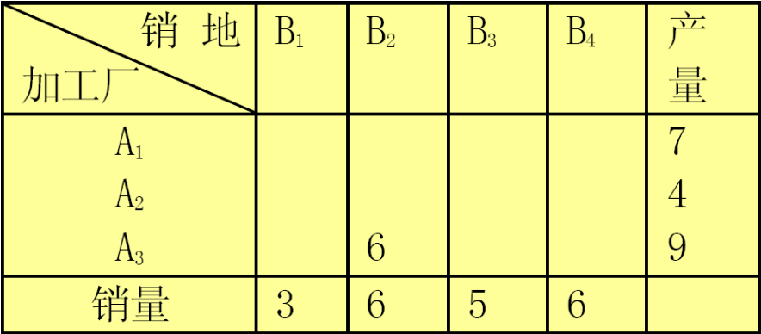
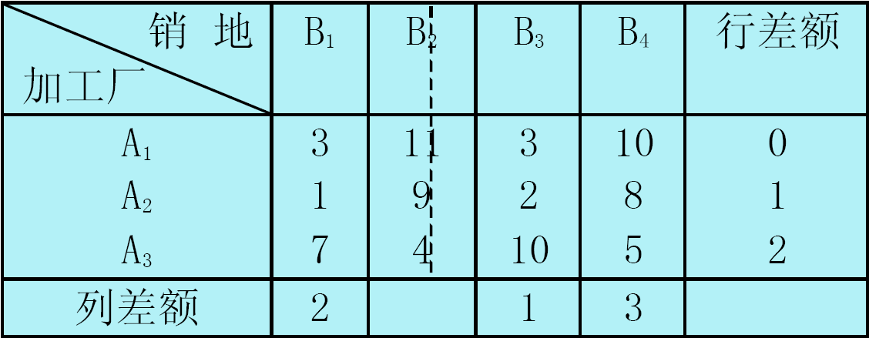
表3-3
表3-10
第二步：从行或列差额中选出最大者，选择它所在行或列中的最小元素。在表3-10中B₂列是最大差额所在列。B₂列中最小元素为4，可确定A₃的产品先供应B₂的需要。得表3-11。
同时将运价表中的B₂列数字划去。如表3-12所示
表3-11
表3-12

Slide 12
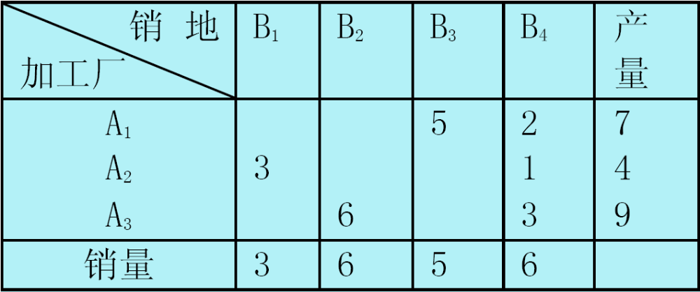
7
6
2
表3-11
表3-12
第三步：对表3-12中未划去的元素再分别计算出各行、各列的最小运费和次最小运费的差额，并填入该表的最右列和最下行。重复第一、二步。直到给出初始解为止。用此法给出例1的初始解列于表3-13。
表3-13

Slide 13
表3-11
表3-12
第三步：对表3-12中未划去的元素再分别计算出各行、各列的最小运费和次最小运费的差额，并填入该表的最右列和最下行。重复第一、二步。直到给出初始解为止。用此法给出例1的初始解列于表3-13。
表3-13
由以上可见：伏格尔法同最小元素法除在确定供求关系的原则上不同外，其余步骤相同。
伏格尔法给出的初始解比用最小元素法给出的初始解更接近最优解
本例用伏格尔法给出的初始解就是最优解。

Slide 14
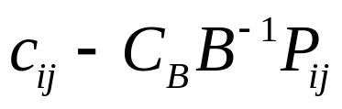
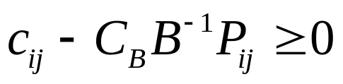
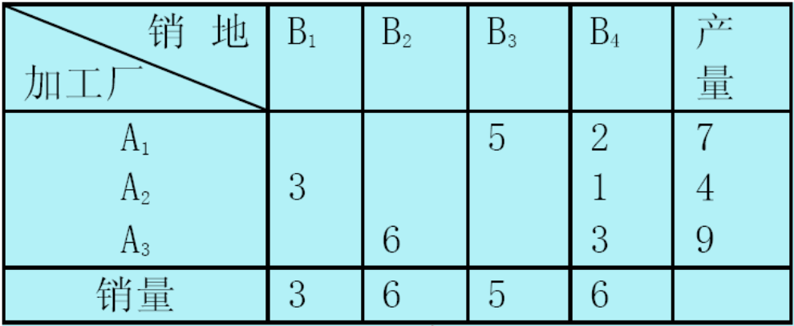
2.2 最优解的判别
判别的方法是计算空格(非基变量)的检验数 ，i,j∈N
因运输问题的目标函数是要求实现最小化，故当所有的
时，为最优解。
下面介绍两种求空格检验数的方法： 1.闭回路法；2.位势法
1.闭回路法
在给出调运方案的计算表上，如表3-13，从每一空格出发找一条闭回路。
闭回路是以某空格为起点。用水平或垂直线向前划，当碰到一数字格时可以转90°后，继续前进，直到回到起始空格为止。
闭回路如图3-1的(a),(b),(c)等所示。
空格
图3-1

Slide 15

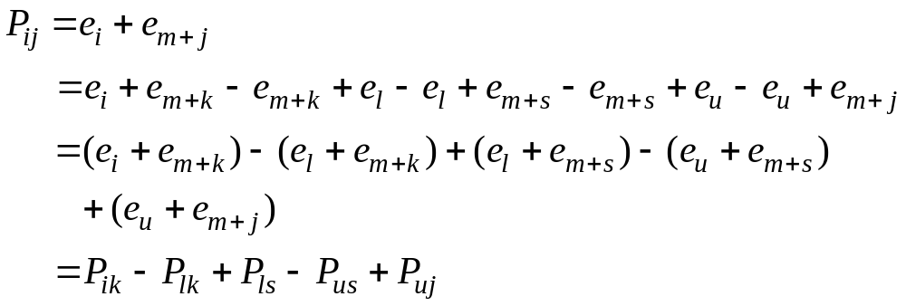
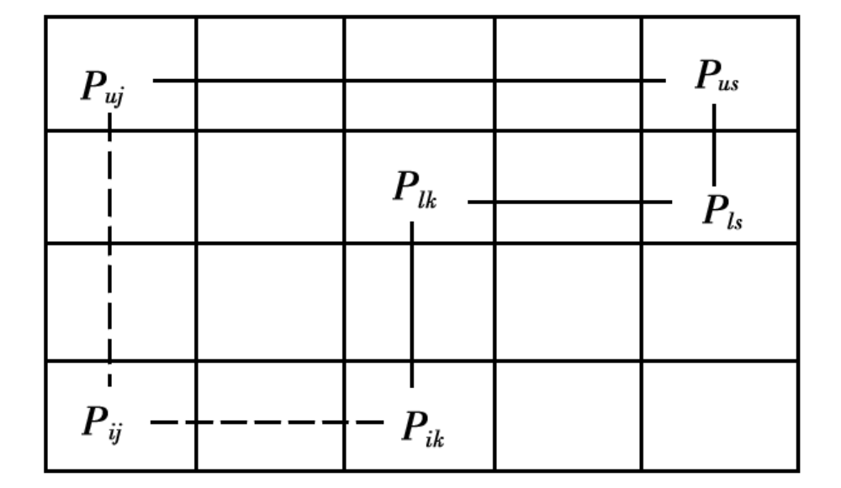
从每一空格出发一定存在和可以找到唯一的闭回路。因(m+n-1)个数字格(基变量)对应的系数向量是一个基。任一空格(非基变量)对应的系数向量是这个基的线性组合。如 i,j∈N可表示为
其中P_{ik} , P_{lk} , P_{ls} , P_{us} , P_{uj} ∈B 。而这些向量构成了闭回路(见图3-2)
存在性的证明：因为数字格为基。
唯一性的证明：反证法，若还存在另一个闭回路，则两种表示作差后，数字格对应的系数向量线性相关，矛盾！
图3-2

Slide 16
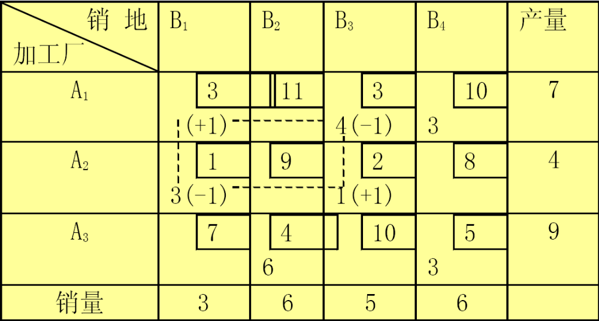
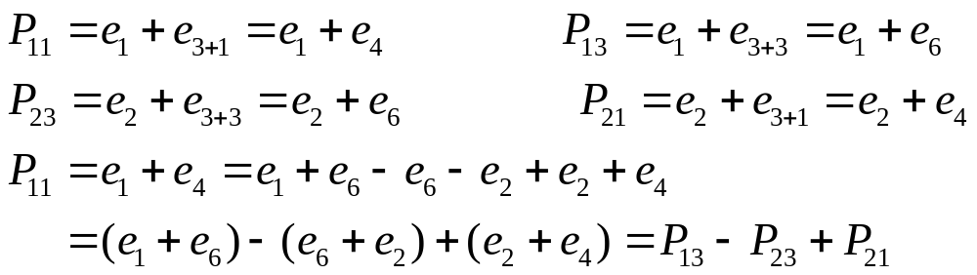
表3-9
闭回路法计算检验数的经济解释为：在已给出初始解的表3-9中，
可从任一空格出发，如(A₁，B₁)，
若让A₁的产品调运1吨给B₁。为了保持产销平衡，就要依次作调整：在(A₁，B₃)处减少1吨，(A₂，B₃)处增加1吨，(A₂，B₁)处减少1吨即构成了以(A₁，B₁)空格为起点，其他为数字格的闭回路。
如表3-14中的虚线所示。在这表中闭回路各顶点所在格的右上角数字是单位运价。
表3-14

Slide 17
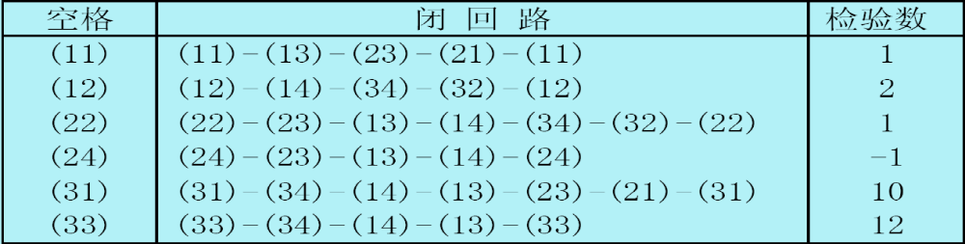
表3-14
可见这调整的方案使运费增加
(+1)×3+(-1)×3+(+1)×2+(-1)×１=1(元)
这表明若这样调整运量将增加运费。将“1”这个数填入(A₁，B₁)格这就是检验数。按以上所述，可找出所有空格的检验数，见下表
可见(12)调整的方案使运费增加
(+1)×11+(-1)×10+(+1)×5+(-1)×4=2(元)

Slide 18
可见(22)调整的方案使运费增加
(+1)×9+(-1)×2+(+1)×3+(-1)×10 +(+1)×5+(-1)×4=1(元)

Slide 19
表3-14
可见这调整的方案使运费增加
(+1)×3+(-1)×3+(+1)×2+(-1)×１=1(元)
这表明若这样调整运量将增加运费。将“1”这个数填入(A₁，B₁)格这就是检验数。按以上所述，可找出所有空格的检验数，见下表
当检验数还存在负数时，说明原方案不是最优解，要继续改进，改进方法见2.3小节。

Slide 20
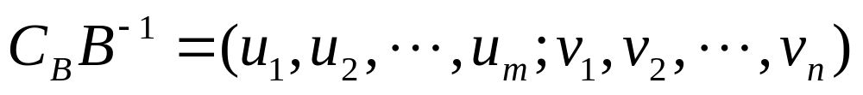
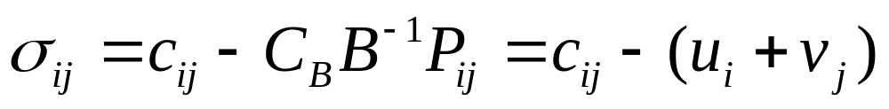
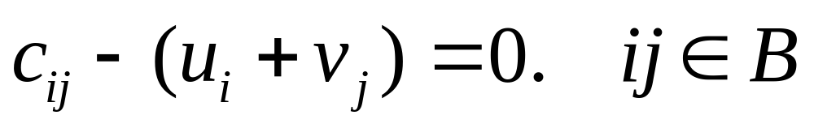
2. 位势法
用闭回路法求检验数时，需给每一空格找一条闭回路。当产销点很多时，这种计算很繁。下面介绍较为简便的方法——位势法。
设u₁，u₂，…，u_{m};v₁，v₂，…，v_{n}是对应运输问题的m+n个约束条件的对偶变量。B是含有一个人工变量x_{a}的(m+n)×(m+n)初始基矩阵。人工变量x_{a}在目标函数中的系数c_{a}=0，从线性规划的对偶理论可知。
而每个决策变量x_{ij}的系数向量P_{ij}=e_{i}+e_{m+j}，所以C_{B}B⁻¹P_{ij}=u_{i}+v_{j}。于是检验数
由单纯形法得知所有基变量的检验数等于0。即

Slide 21
例如，在例1的由最小元素法得到的初始解中x₁₃，x_{14 ，} x_{21 ，}x₂₃， x_{32 ，}x₃₄是基变量。
x_{a}为人工变量，这时对应的检验数是：
基变量 检验数
x_{a} c_{a}-u₁=0 ∵c_{a}=0 ∴u₁=0
x₂₃ c₂₃-(u₂+v₃)=0 即2-(u₂+v₃)=0
x₃₄ c₃₄-(u₃+v₄)=0 即5-(u₃+v₄)=0
x₂₁ c₂₁-(u₂+v₁)=0 即1-(u₂+v₁)=0
x₃₂ c₃₂-(u₃+v₂)=0 即4-(u₃+v₂)=0
x₁₃ c₁₃-(u₁+v₃)=0 即3-(u₁+v₃)=0
x₁₄ c₁₄-(u₁+v₄)=0 即10-(u₁+v₄)=0
从以上7个方程中,由u₁=0可求得
u₂=-1,u₃=-5,v₁=2,v₂=9,v₃=3,v₄=10

Slide 22
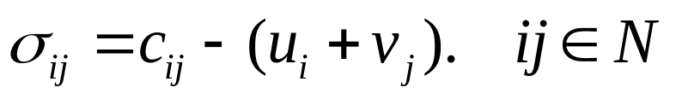
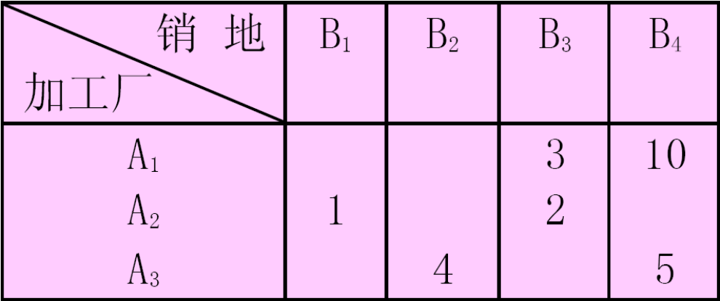
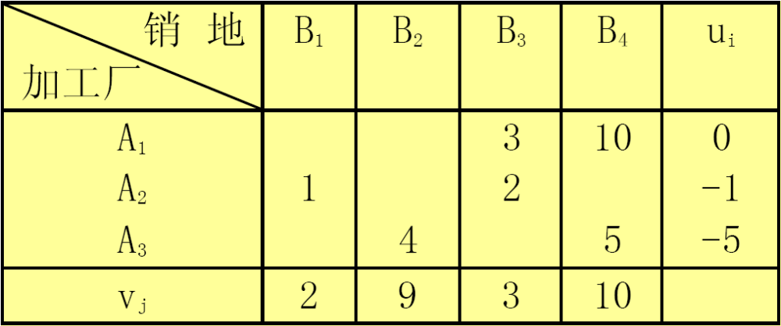
因非基变量的检验数
这就可以从已知的u_{i}，v_{j}值中求得。这些计算可在表格中进行。
第一步：按最小元素法给出表3-9的初始解，然后做表3-16；即在对应表3-9的数字格处填入单位运价，见表3-16。
表3-9
表3-16
第二步：在表3-16上增加一行一列，在列中填入u_{i} ，在行中填入v_{j} ，得表3-17。
u₂=-1,u₃=-5,v₁=2,v₂=9,v₃=3,v₄=10
表3-17

Slide 23
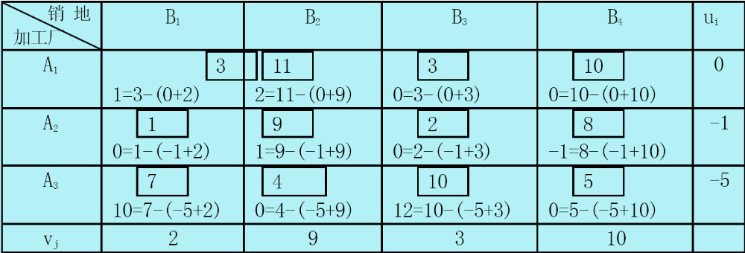
第二步：在表3-16上增加一行一列，在列中填入u_{i} ，在行中填入v_{j} ，得表3-17。
表3-17
先令u₁=0，然后按u_{i}+v_{j}=c_{ij}, ij∈B相继地确定u_{i}，v_{j}。由表3-17可见，当u₁=0时，由u₁+v₃=3可得v₃=3，由u₁+v₄=10可得v₄=10；在v₄=10时，由u₃+v₄=5可得u₃=-5，以此类推可确定所有的u_{i}，v_{j}的数值。
第三步：按σ_{ij}=c_{ij}-(u_{i}+v_{j}), ij∈N计算所有空格的检验数。如
σ₁₁=c₁₁-(u₁+v₁)=3-(0+2)=1 σ₁₂=c₁₂-(u₁+v₂)=11-(0+9)=2
这些计算可直接在表3-17上进行。特设计计算表，如表3-18。
表3-18 中还有负检验数。说明未得最优解，还可以改进.
表3-18

Slide 24
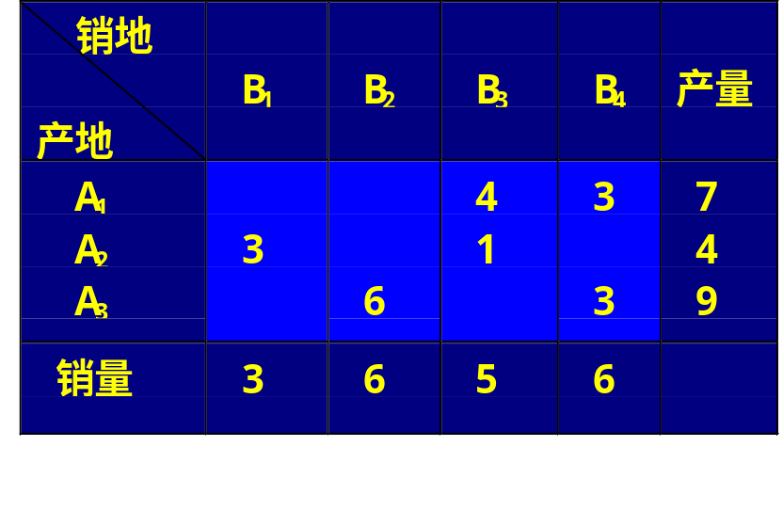
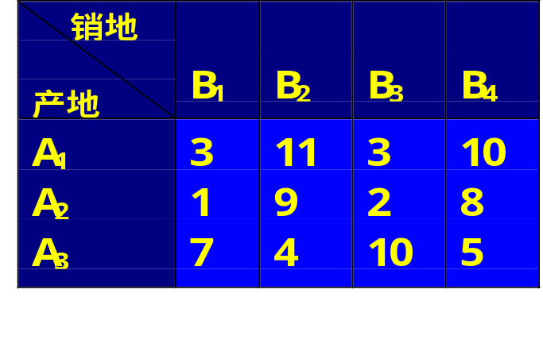
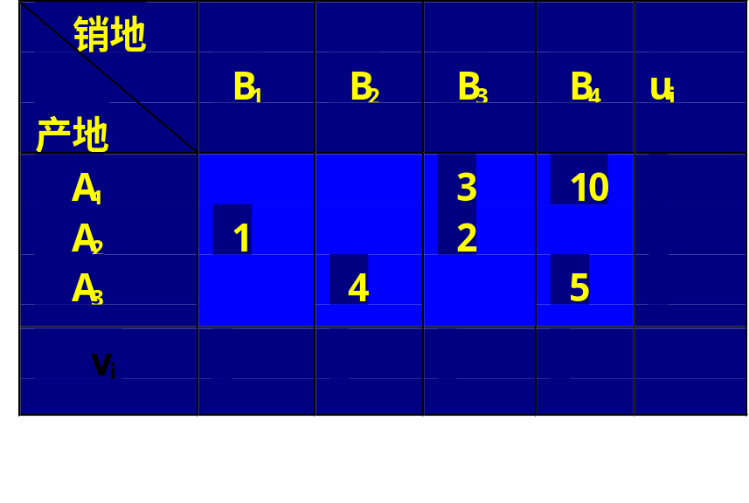
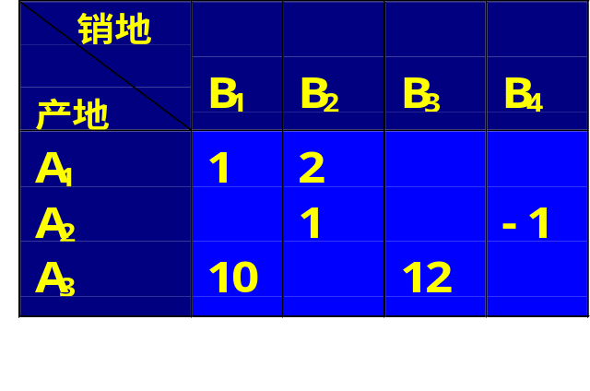
位势表
检验数表
（2）
（9）
1
（8）
（9）
0
（-3）
（-2）
-4
1
8
2
9

Slide 25
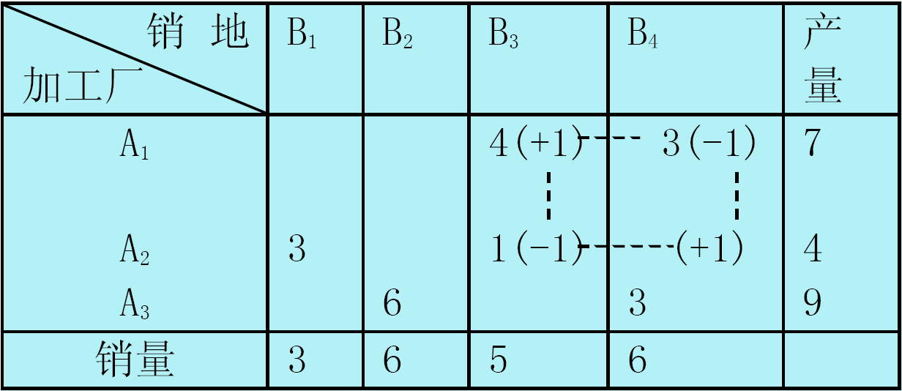
2.3 改进的方法——闭回路调整法
当在表中空格处出现负检验数时，表明未得最优解。
若有两个和两个以上的负检验数时，一般选其中最小的负检验数，以它对应的空格为调入格。即以它对应的非基变量为换入变量。
由表3-18得(2，4)为调入格。以此格为出发点，作一闭回路，如表3-19所示。
表3-18
表3-19

Slide 26
(2，4)格的调入量θ是选择闭回路上具有(-1)的数字格中的最小者。
即θ=min(1,3)=1(其原理与单纯形法按θ规划来确定换出变量相同)
然后按闭回路上的正、负号，加入和减去此值，得到调整方案，如表3-20所示
表3-19
表3-20
表3-21
对表3-20给出的解，再用闭回路法或位势法求各空格的检验数，见表3-21。
表中的所有检验数都非负，故表3-20中的解为最优解。这时得到的总运费最小是85元。

Slide 27
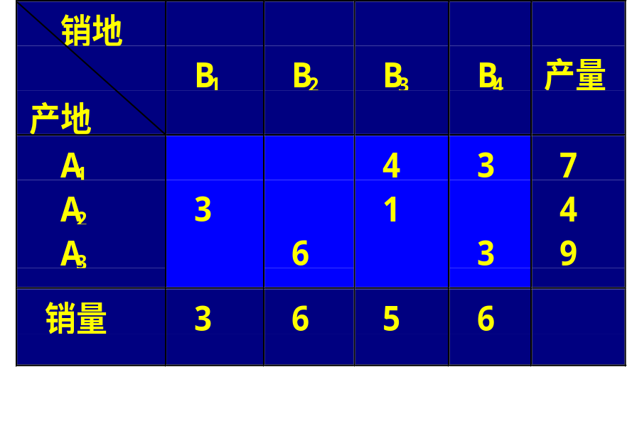
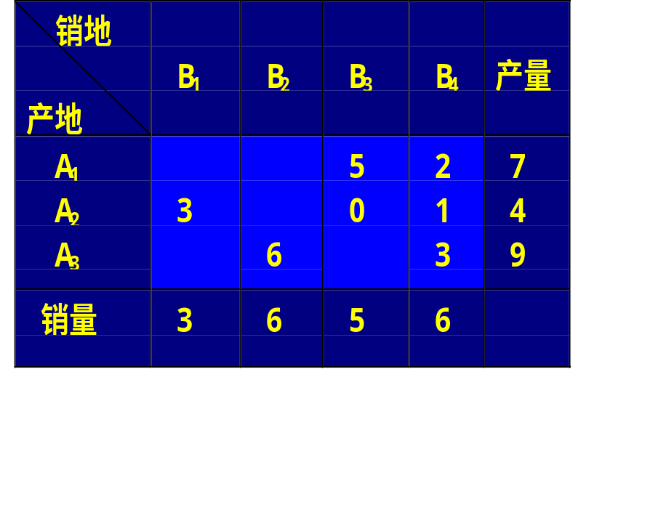
（1）从一个检验数为负数且最小的空格出发，和其它数字格构成闭回路。可证，此闭回路存在且唯一。
（2）在闭回路上进行运量调整，使选定空格处的运量尽可能地增加。
（3）运量调整后，必然使某个数字格变成零。把一个变成零的数字格抹去，得新的调运方案。

Slide 28
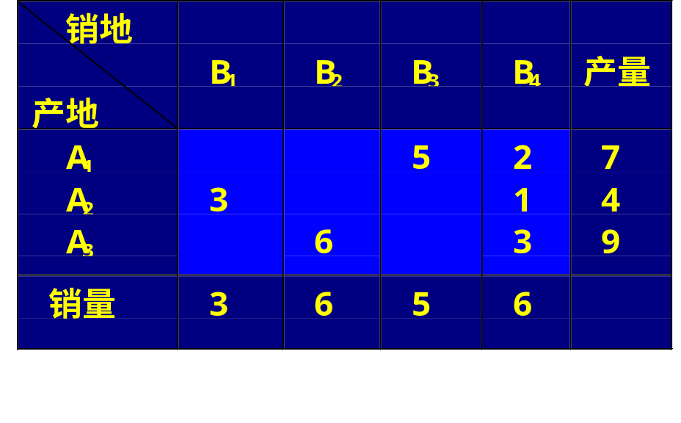
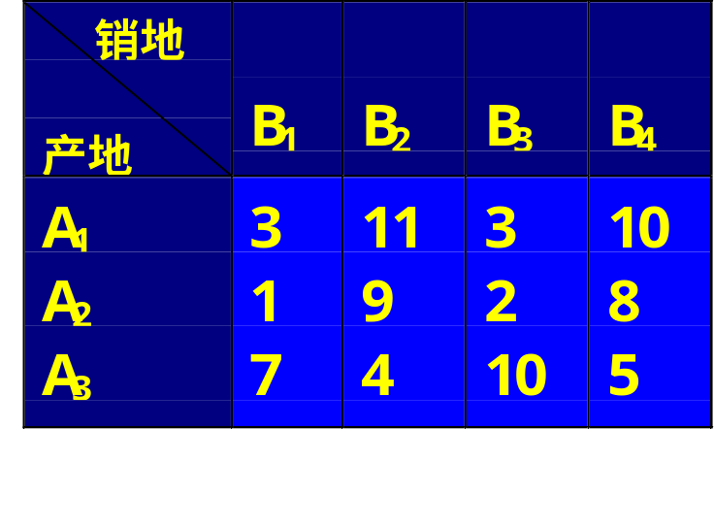
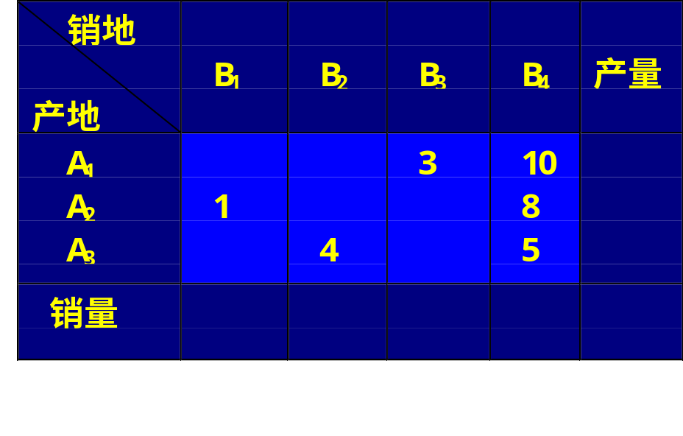
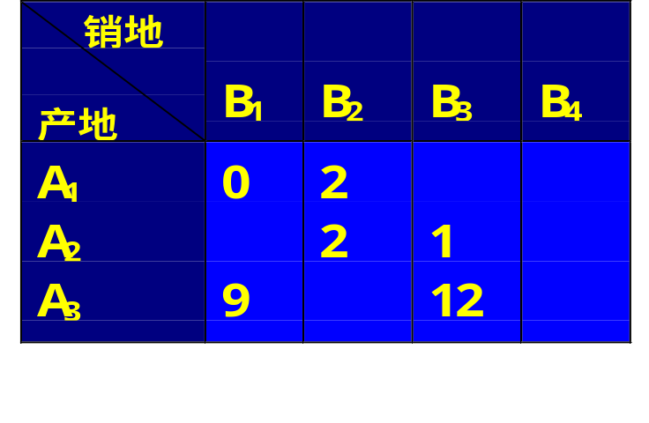
位势表
检验数表
（3）
（9）
2
（7）
（1）
0
（-2）
（-2）
-3
1
7
1
8
检验数都非负，得最优解

Slide 29
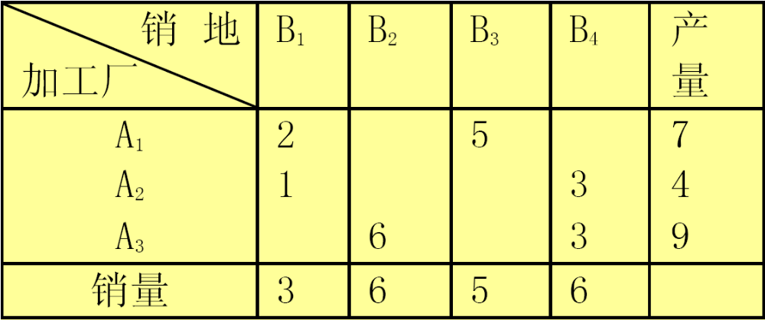
2.4 表上作业法计算中的问题
1. 无穷多最优解 2. 退化
1. 无穷多最优解
在本章2.1节中提到，产销平衡的运输问题必定存在最优解。那么有唯一最优解还是无穷多最优解?
判别依据与第1章3.3节讲述的相同。即某个非基变量(空格)的检验数为0时，该问题有无穷多最优解。
表3-21空格(1，1)的检验数是0，表明例1有无穷多最优解。可在表3-20中以(1，1)为调入格，作闭回路(1，1)₊-(1，4)₋-(2，4)₊-(2，1)₋-(1，1)₊。确定θ=min(2,3)=2。经调整后得到另一最优解，见表3-22。
表3-22
表3-21

Slide 30
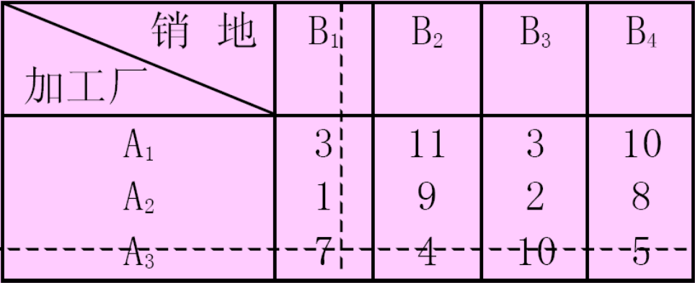
2. 退化
用表上作业法求解运输问题当出现退化时，在相应的格中一定要填一个0，以表示此格为数字格。有以下两种情况：
当确定初始解的各供需关系时，若在(i,j)格填入某数字后，出现A_{i}处的余量等于B_{j}处的需量。这时在产销平衡表上填一个数，而在单位运价表上相应地要划去一行和一列。
为了使在产销平衡表上有(m+n-1)个数字格。这时需要添一个“0”。它的位置可在对应同时划去的那行或那列的任一空格处。
如表3-23，表3-24所示。因第一次划去第一列，剩下最小元素为2，其对应的销地B₂，需要量为6，而对应的产地A₃未分配量也是6。这时在产销表(3，2)交叉格中填入6，这时在单位运价表3-24中需同时划去B₂列和A₃行。
在表3-23的空格(1，2)，(2，2)，(3，3)，(3，4)中任选一格添加一个0。
表3-23
表3-24

Slide 31
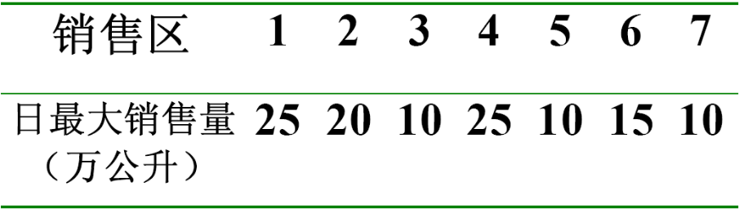
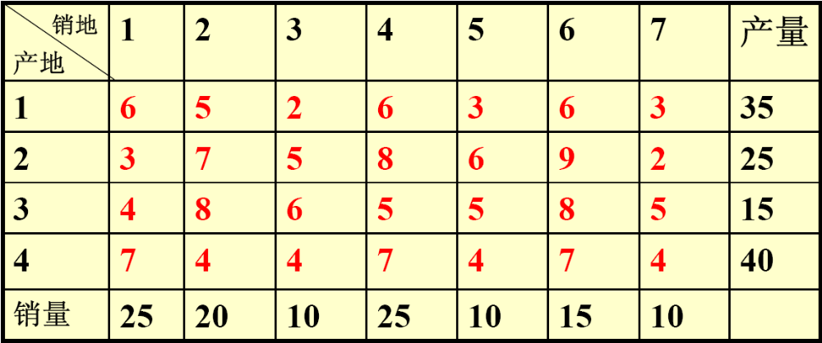
例 某石油公司设有四个炼油厂，它们生产普通汽油，并为七个销售区服务，生产和需求情况如下：
从炼油厂运往第j个销售区每公升汽油平均运费（单位：角/公升）如下表，应如何调运，使运费最省。

Slide 32
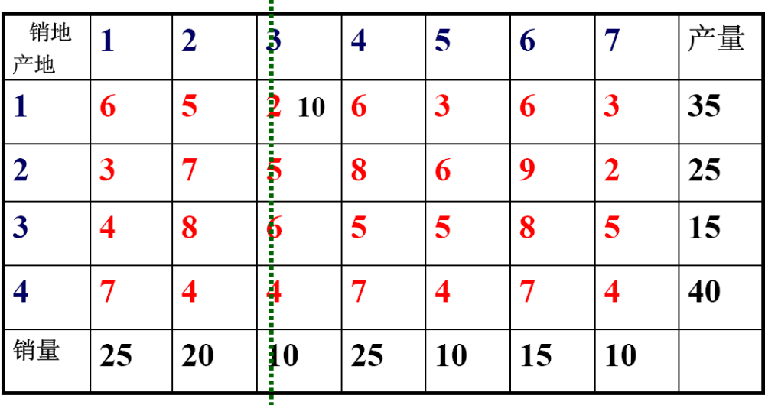
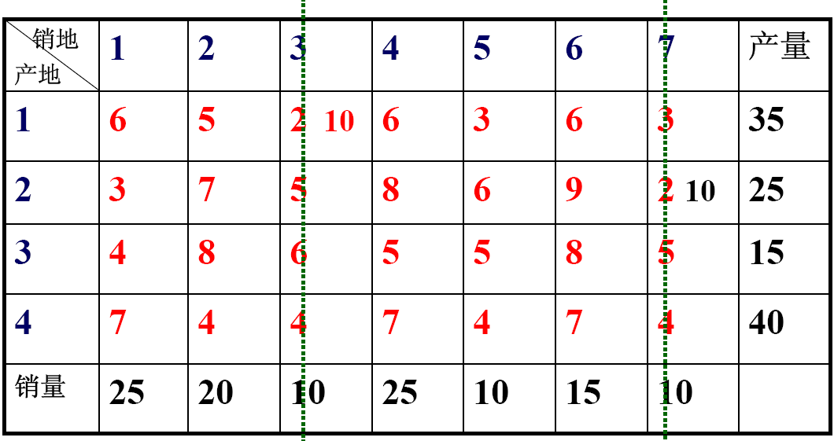
解：平衡问题，用最小元素法求初始方案为：

Slide 33
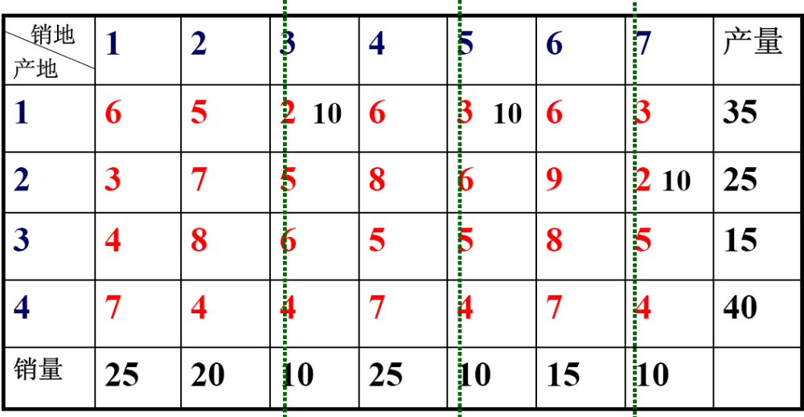
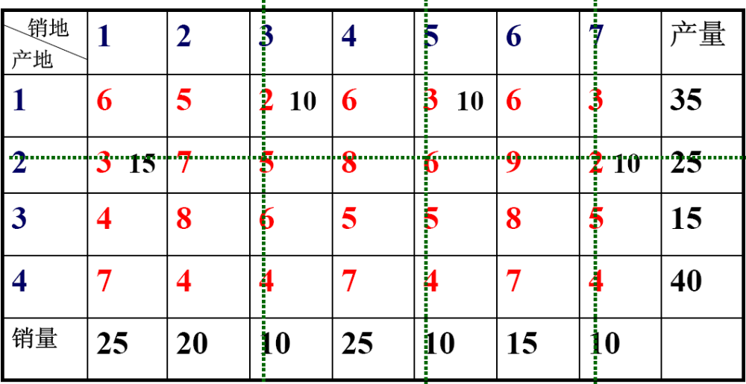

Slide 34
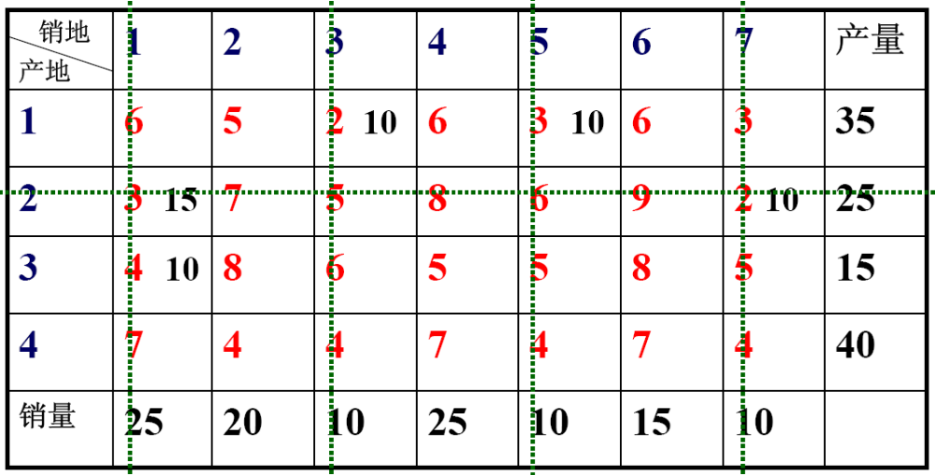
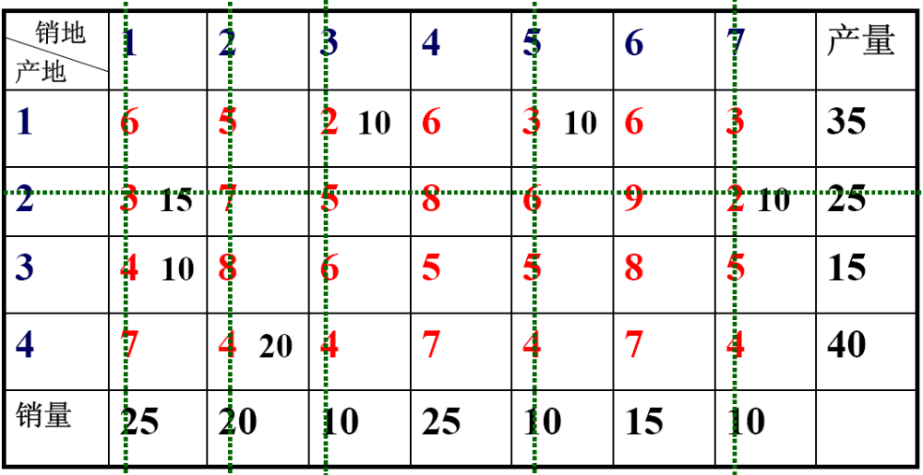

Slide 35
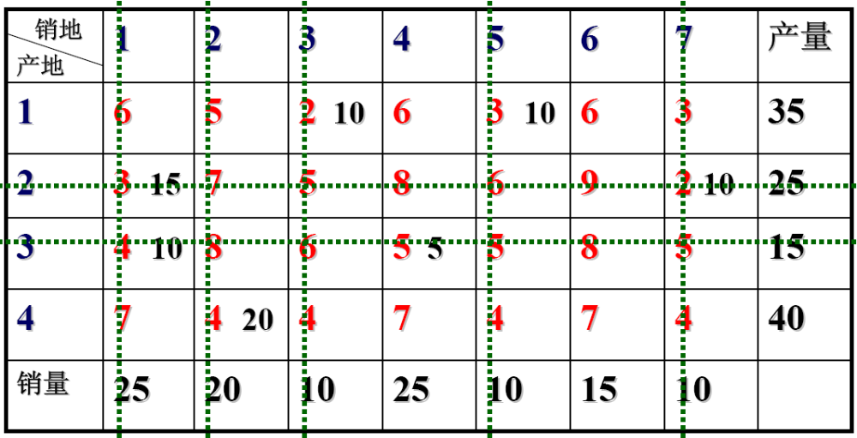


Slide 36



Slide 37


用最小元素法得初始基可行解为：
用位势法计算检验数。

Slide 38



检验数为：
检验数 ，故不是最优解
闭回路调节

Slide 39

闭回路调节为：

Slide 40

再用位势法计算检验数。
所有检验数大于或等于零，故是最优解

Slide 41

最优方案如下，（最小运费=480000元）

Slide 42

有非基变量的检验数=0，有无穷多组解，另外一个解如下：

Slide 43
作 业
P97，
3.2

